Slide 1
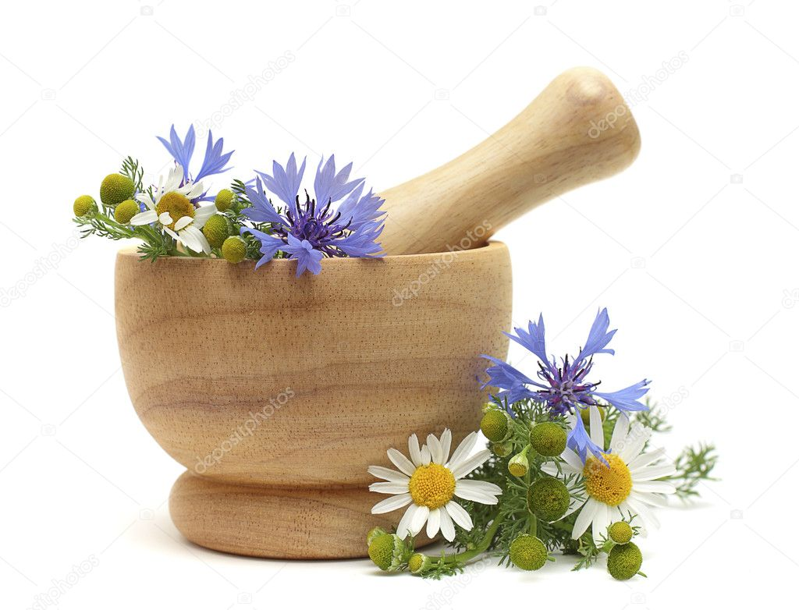
Викторина
Как лечились в старину

Slide 2
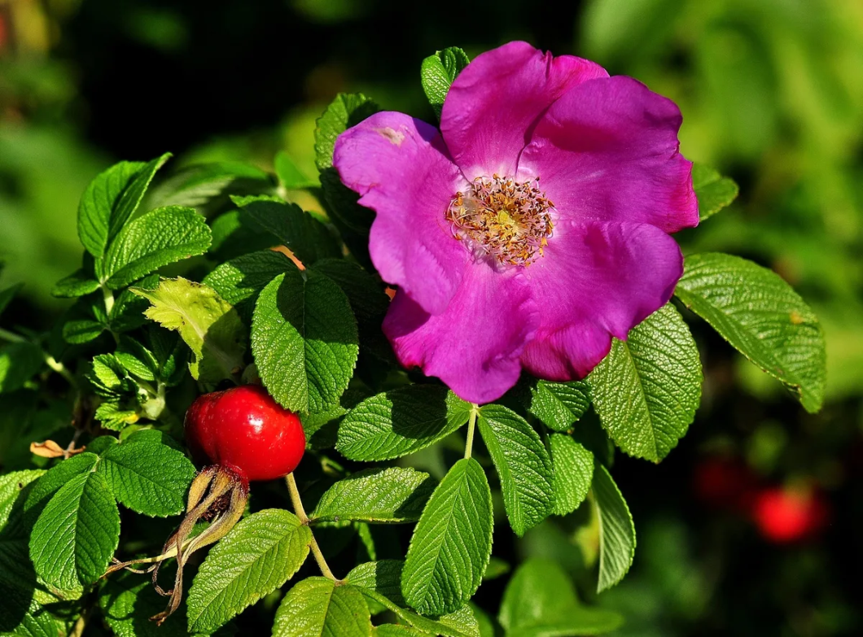
О нем говорили: «хорош бы цветочек, да коготок востер» или «стоит древо, древо шемаханское, цветки ангельские,
коготки дьявольские»
Название этого растения произошло от слова «шип» - колючка.
О каком растении идет речь?
ШИПОВНИК

Slide 3
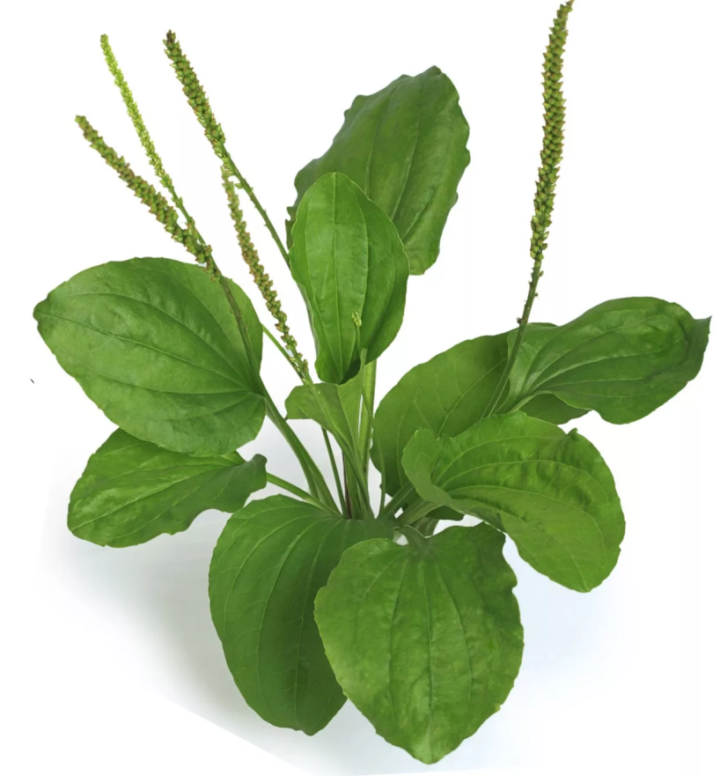
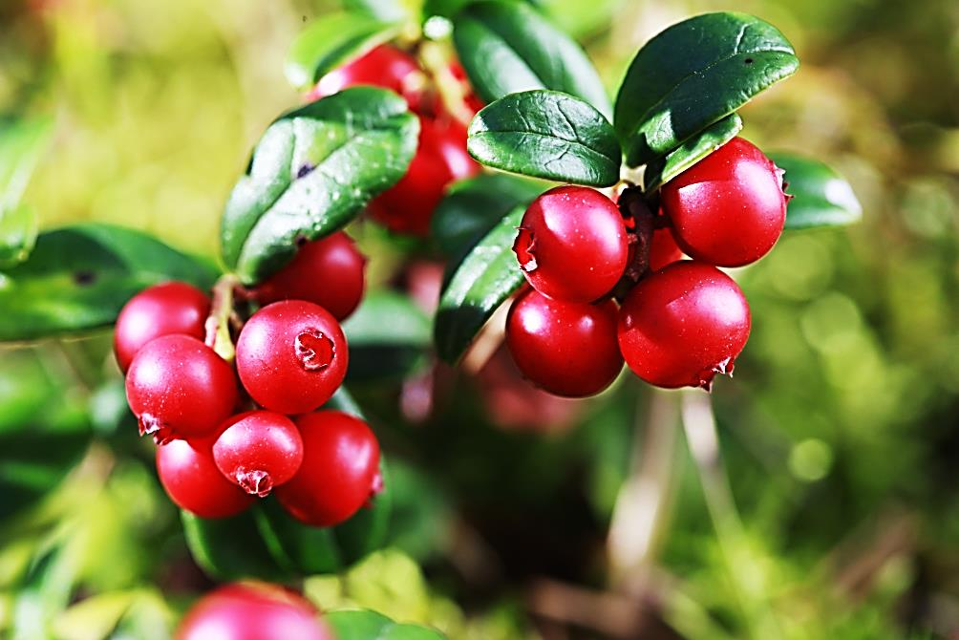
Поранил ты в дороге ногу,
усталость не дает идти.
Нагнись, солдатик у дороги
готов помочь тебе идти.
Что это?
ПОДОРОЖНИК
И красна, и кисла
На болоте росла.
КЛЮКВА

Slide 4
Из ягод клюквы наши предки готовили морс и употребляли при различных заболеваниях: при простуде, головной боли, высокой температуре, вместе с соком свеклы применяли при гипертонии.
Где сейчас мы берем лекарственные травы?
В аптеке
Лечение травами – это своего рода наука. Нужно знать, какое растение, от каких болезней помогает, когда и какие его части надо собирать, как правильно засушивать и заваривать, делать настойки.

Slide 5
Русские люди были достаточно крепкими и здоровыми. Что же они считали лучшим лекарством, когда им приходилось заболеть? Чтобы ответить на поставленный вопрос вам необходимо заполнить кроссворд и найти ключевое слово.
Нем как ____
Красный как ___
Готовь ___ летом, а телегу зимой
Антоновка – что это?

Slide 6
Русские люди были достаточно крепкими и здоровыми. Что же они считали лучшим лекарством, когда им приходилось заболеть? Чтобы ответить на поставленный вопрос вам необходимо заполнить кроссворд и найти ключевое слово.
Нем как ____
Красный как ___
Готовь ___ летом, а телегу зимой
Антоновка – что это?
Р
Ы
Б
А

Slide 7
Русские люди были достаточно крепкими и здоровыми. Что же они считали лучшим лекарством, когда им приходилось заболеть? Чтобы ответить на поставленный вопрос вам необходимо заполнить кроссворд и найти ключевое слово.
Нем как ____
Красный как ___
Готовь ___ летом, а телегу зимой
Антоновка – что это?
Р
Ы
Б
А
Р
А
К

Slide 8
Русские люди были достаточно крепкими и здоровыми. Что же они считали лучшим лекарством, когда им приходилось заболеть? Чтобы ответить на поставленный вопрос вам необходимо заполнить кроссворд и найти ключевое слово.
Нем как ____
Красный как ___
Готовь ___ летом, а телегу зимой
Антоновка – что это?
Р
Ы
Б
А
Р
А
К
С
А
Н
И

Slide 9
Русские люди были достаточно крепкими и здоровыми. Что же они считали лучшим лекарством, когда им приходилось заболеть? Чтобы ответить на поставленный вопрос вам необходимо заполнить кроссворд и найти ключевое слово.
Нем как ____
Красный как ___
Готовь ___ летом, а телегу зимой
Антоновка – что это?
Р
Ы
Б
А
Р
А
К
С
А
Н
И
Я
Б
Л
О
К
О

Slide 10
-Какое ключевое слово у вас получилось?
Что обозначает это слово?
Баня (стар. Мы́льня) - специальная постройка или помещение, где моются и парятся
Многие и сегодня придерживаются
этого способа лечения.
Раньше, когда еще не было бань, люди парились в печах. Когда печь немного остывала, подкладывали солому, чтобы удобнее было лежать, да и лезли прямо в печь, взяв с собой посудину с квасом. Ложился человек на солому и разбрызгивал в разные стороны квас или воду. От горячих стенок шел пар, а люди хлестали себя веником. Напарившись, вылезали из печи и выливали на себя холодную воду. Париться в печах была неудобно, поэтому и стали строить бани на берегах речек и прудов. Как вы думаете почему?

Slide 11
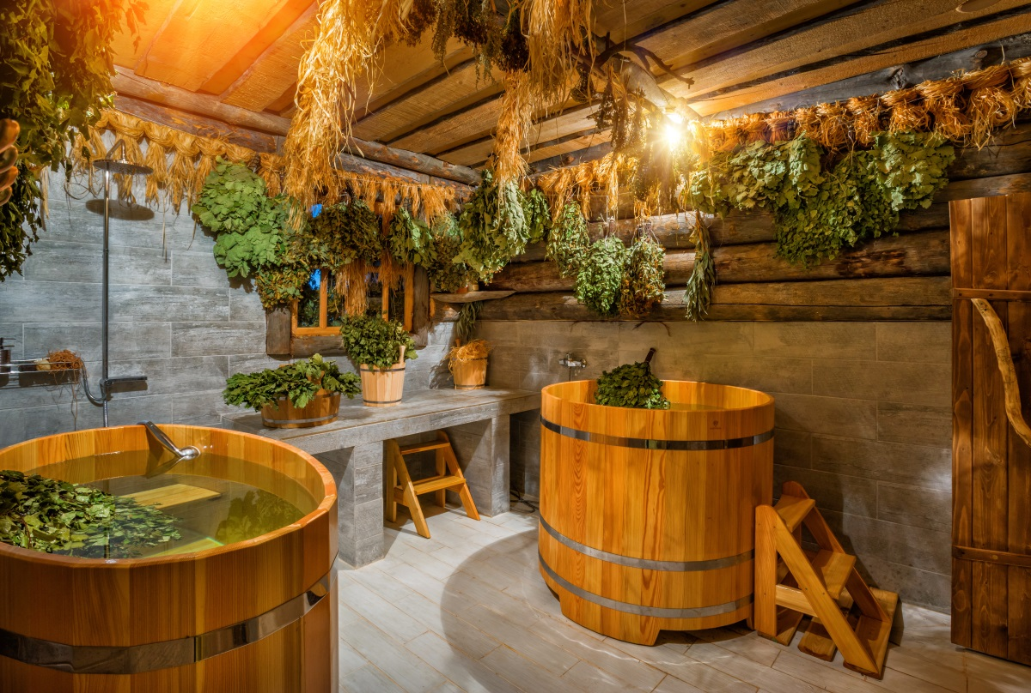
- Какие веники люди берут с собой в баню?
Березовый символ русской бани. Его листья рекордсмены, скорее всех других выгоняют «дурной» пот.
Вслед за ним по популярности – дубовый, смородиновый, веник из крапивы.
Сохранение своего здоровья – одна из главных задач любого человека. Делать это надо с самого детства.

Slide 12
Здоровье дороже
Игра «Собери пословицу»
Здоровье не купишь-
его разум дарит
всё добудешь
богатства
Здоров будешь -

Slide 13
Игра «Собери пословицу»
Здоровье не купишь-
его разум дарит
Здоровье дороже
богатства
Здоров будешь -
всё добудешь

